Slide 1
Nombre del Eje
Normalidad Mínima
Junio 2022
Evaluación y seguimiento

Slide 2
Nombre del eje
Consejo Técnico de la Educación Superior
Normalidad Mínima
Porcentaje de cumplimiento de programas de estudio
Porcentaje de puntualidad del personal

Slide 3
Objetivos
Mantener el porcentaje de cumplimiento de programas de estudio
Incrementar el porcentaje de puntualidad del personal

Slide 4
Avances Ruta de Mejora
2021-2022
Indicador: Porcentaje de cumplimiento de los programas de estudio
Valor inicial 2021-2022: 100%
Meta: 100%
Valor del Indicador al inicio 2021-2022 | Metas 2021-2022 | % de avance de la meta al mes de junio 2022 | Responsable (s)
100% | 100% | 100% | Director de programa

Slide 5
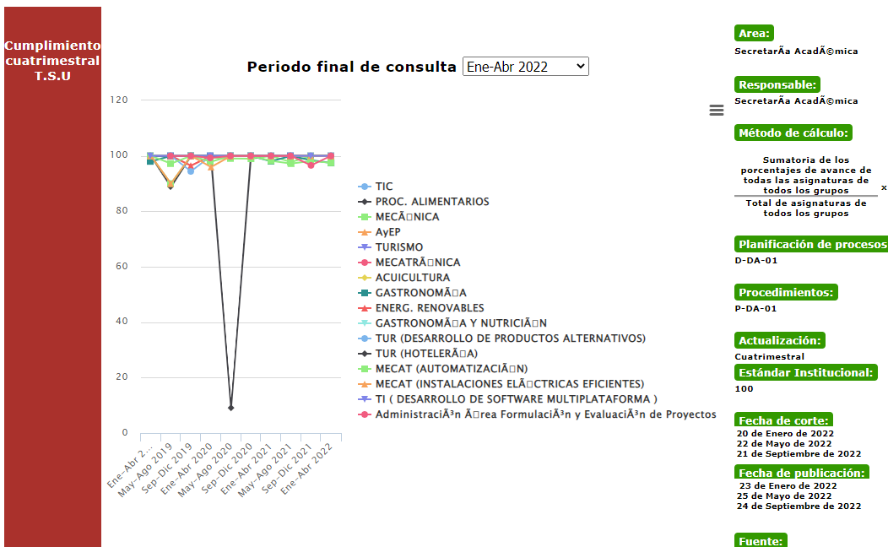
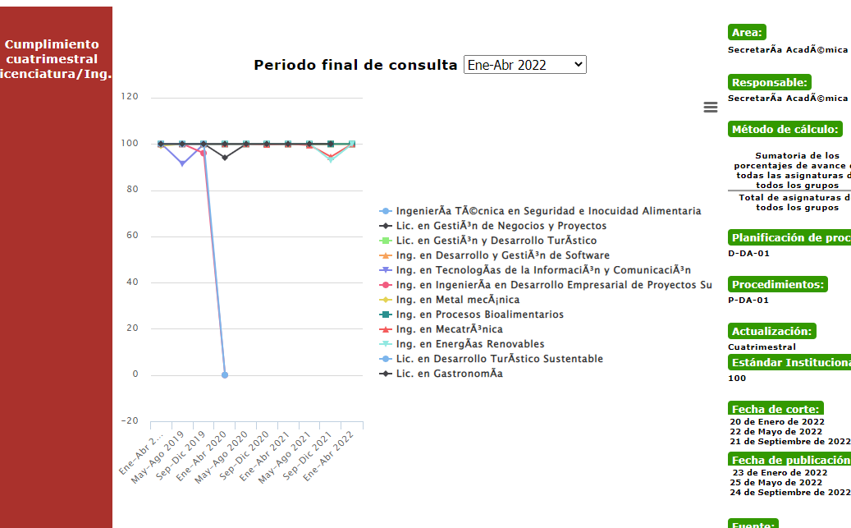
Avances Ruta de Mejora
2021-2022
Indicador: Porcentaje de cumplimiento de los programas de estudio
Valor inicial 2021-2022: 100%
Meta: 100%

Slide 6
Avances Ruta de Mejora
2021-2022
Indicador: Porcentaje de puntualidad del personal
Valor inicial enero-abril 2020: 91.5%
Meta: 95%

Slide 7
Collage
Actividades
Realizadas
Notes:
Actividades: Aplicación de estrategias de aprendizaje, Desarrollo del Programa de Valores, Seguimiento a los Datos Estadísticos de casos COVID y al Plan de Vacunación, P E. Mecánica Ceremonia Cívica (8-Feb-2021), personal Directivo, Docente, Admtvo. Y Alumnado, Reunión Con Padres de Familia de TSU-M, Mi Escuela en Casa, Desarrollo del Programa de Valores, Seguimiento a las Medidas Prevención y Preserv. de Salud: Sana distancia, Lavado de manos y Uso de cubre-bocas.

